Slide 1
Project 1
Omar Mahamid

Slide 2
Firebase Realtime Database Examples

Slide 3
דוגמה 1: לוגים לפי קטגוריה + חיישן + טווח זמן (Viewer)

Slide 4
תיאור המערכת והדרישה
התרחיש: מערכת Iot בבניין משדרת נתונים אסינכרוניים משני בקרים, כל בקר משדר כמה קטגוריות: temperature + humidity.
לכל datapoint יש timestamp.
המשתמש: לקוח מסוג Viewer (דייר\ לקוח), רואה רק חיישנים ששייכים לו (ownerUserId).
השאילתה המבוקשת: שליפת "לוג טמפרטורה" עבור חיישן ספציפי למשתמש בין השעות 14:00 ל- 15:00, מסודר לפי זמן.
איך זה עובד: זוהי שאילתת RTDB קלאסית על ציר בודד תחת נתיב ספציפי, התומכת בשילוב של סינון טווח, מיון, והגבלת כמות (למשל last N).

Slide 5
מגבלות ותקלות נפוצות בגישה זו
המגבלה המרכזית: אין חיפוש רוחבי או join. כדי שהשאילתה הפשוטה הזו תעבוד, חובה לארגן את עץ הנתונים מראש כך שהנתיב (path) כבר "נועל" את השילוב של קטגוריה+חיישן+משתמש.
תקלות אופייניות:
שמירת ה- timestamp בפורמט לא נכון (למשל string לא אחיד) תוביל לשבירת סדר הזמנים בתוצאות.
חוסר באינדקס מוגדר (indexOn .), על השדה שלפיו מסדרים יוביל לאזהרות ובעיות ביצועים.

Slide 6
דוגמה 2: כל החיישנים בטווח זמן לפי קטגוריה Admin + Denormalization

Slide 7
התרחיש והאתגר הרוחבי
התרחיש והמשתמש: משתמש מסוגAdmin רוצה לראות "מסך מערכת" המציג אירועים מכל החיישנים ומכל הקטגוריות.
השאילתה המבוקשת: הבאת כל הרשומות של קטגוריית ה- temperature מכל החיישנים בחלון זמן ספציפי (למשל 10:00-10:30), מוצגות כרונולוגית כלוג גלובלי.
הבעיה המובנית: RTDB יתקשה מאוד לבצע זאת אם הנתונים שמורים תחת ענפים נפרדים לפי חיישן (/bySensor/{sensorID}/…). המסד פשוט לא בנוי לשאילתה אחת שחוצה הרבה ענפים במקביל.

Slide 8
הפתרון (Denormalization) והסכנות שבו
הפתרון: כדי לאפשר שליפה כזו, חובה לתכנן אינדקסים ייעודיים בעץ, כגון הוספת מסלול לפי זמן:
/byTime/{category}/{timestamp}/…
תקלות אופייניות כתוצאה מהפתרון:
אי-עקביות: כתיבה כפולה לשני מסלולים במקביל (byTime + bySensor) עלולה להוביל למצב שבו אחת הכתיבות נכשלת, והמידע יוצא מסנכרון.
דריסת נתונים: אם שני בקרים שונים שולחים נתון עם בדיוק אותו timestamp, נוצרת התנגשות. חובה להשתמש במבנה נתונים שלא דורס את עצמו.

Slide 9
Cloud Firestore Examples

Slide 10
דוגמה 3: חיפוש חריגות בטווח זמן לפי קטגוריה + אתר/לקוח (Technician)

Slide 11
כוחן של שאילתות מורכבות (Compund Queries)
התרחיש והמשתמש: מערכת IoT תעשייתית עם נתונים כמו טמפרטורה, רעידות והתראות (temperature, vibration, alerts). משתמש מסוג Technician אחראי אך ורק על אתר ספציפי (sideId = s1).
השאילתה המבוקשת: מציאת "חריגות טמפרטורה" באתר s1. כלומר, הבאת רשומות מקטגוריית temperature בטווח תאריכים מסוים, שבהן הטמפרטורה גדולה או שווה ל-80, מסודרות לפי זמן.
היתרון של Firestore: בניגוד ל- RTDB, המערכת מאפשרת לשלב מספר תנאים יחד (אתר + קטגוריה + טווח זמן + סף חריגה), מה שמייצג תרחיש אמיתי של סינון לוגים עסקי.

Slide 12
חוקי אינדקסים והעלמת מידע
מגבלה מרכזית: כדי שהשאילתה הזו תעבוד, Firestore דורש שילוב מדויק בין חיפוש טווח (range) למיון (orderBy). לעיתים קרובות נדרשת הגדרה מוקדמת של Composite Index (אינדקס מורכב).
תקלות אופייניות (מכשולים נסתרים):
הודעת שגיאה מפורשת המבקשת לייצר אינדקס (נפוץ מאוד בזמן פיתוח).
התנהגות מסוכנת: אם למסמך מסוים חסר השדה timestamp או temp, הוא פשוט ייעלם מתוצאות השאילתה בגלל המיון לפי השדות האלו.

Slide 13
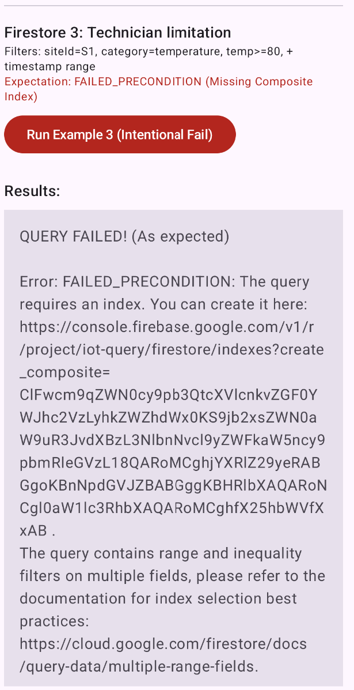
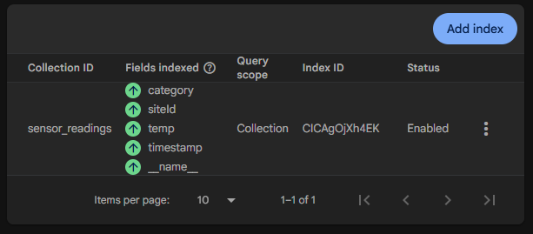
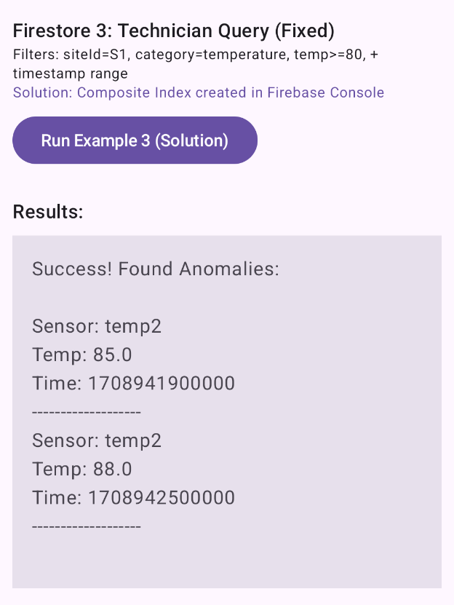
To the left we see how it fails before adding the complex index required for the query to work, after it inserted to the firebase console, we can see that the result have changed and the query is working as it should.

Slide 14
דוגמה 4: דשבורד סטטיסטיקות לפי קטגוריה בטווח זמן (Admin) + Hourly breakdown

Slide 15
ספירה וסטטיסטיקה מול קיבוץ נתונים
התרחיש והמשתמש: מערכת עסקית המקבלת נתונים כל דקה (טמפרטורה, לחות, אנרגיה). מנהל המערכת (Admin) דורש דשבורד המציג את כמות המדידות לכל קטגוריה, ממוצעים/מינימום/מקסימום, וגרף המציג "ממוצע לכל שעה" עבור טמפרטורה במהלך היום.
מה עובד קל: Firestore יודע לעשות פעולות Aggregation בסיסיות לטווח זמן (כמו count ו- avg), שזה שימושי מאוד ליצירת דשבורד.

Slide 16
שבירת המגבלה – אין Group-By אמיתי
המגבלה המרכזית: "ממוצע לכל שעה" אינו נתמך מובנית. אין ל-Firestore יכולת group-by כמו במסדי SQL על קריאות גולמיות מתוך שאילתה אחת.
הפתרונות והתקלות:
כדי לפתור זאת, רוב המערכות נדרשות לייצר "מסמכי סיכום" (rollup documents) לפי שעה, או למשוך את כל הנתונים ולחשב בצד הלקוח.
תחזוקת ה- rollups דורשת מאמץ לשמור על עקביות בין הנתונים הגולמיים לנתוני הסטטיסטיקה.
תקלה אופיינית להדגמה: ניסיון לבצע “group by hour” על ידי משיכת כל המסמכים למכשיר וחישוב ידני אינו שאילתה אמיתית, וזו בדיוק הדרך להבליט את מגבלת יכולות ה- Query של המערכת.

